Slide 1
Team Danmark-ordningen
Falkonergårdens Gymnasium og HF-kursus

Slide 2
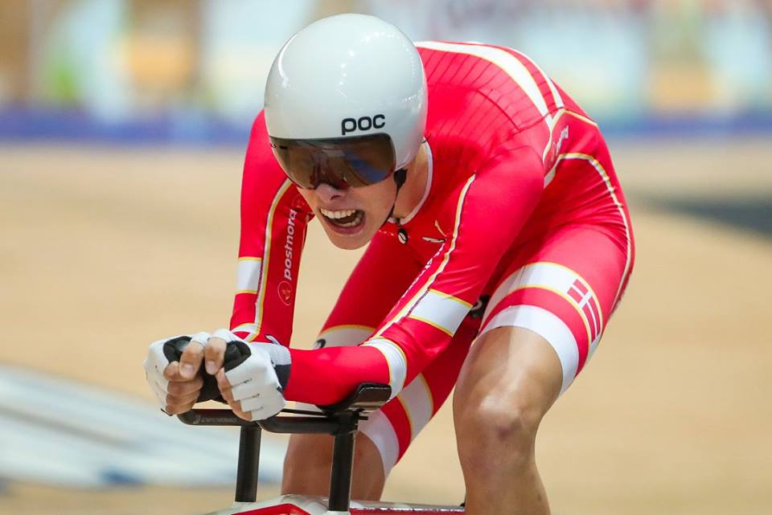
Program
Falkos TD-ordning
20.07-20.45 fælles i hallen
Kristoffer Nielsen og Frederik Ullerup, TD-ansvarlige Falko
Indholdet på Falkos ordning og visionen og værdierne bag
Johan Price-Pejtersen, 3u og Caroline Fage Martin, 4u
Hverdagen som TD-elev på Falko
Morten Bertolt, Mental Performance
Hvordan bliver jeg den bedste udgave af mig selv? “Life Skills” på Falko
Team Danmark på Falkonergården
20.45-21.15
Mød en lang række af vores elever og spørg dem om ALT
Praktisk information
21.15-21.30 fælles i hallen
Optagelse
HF og STX - fagudbud og studieretninger
Mulighed for spørgsmål

Slide 3
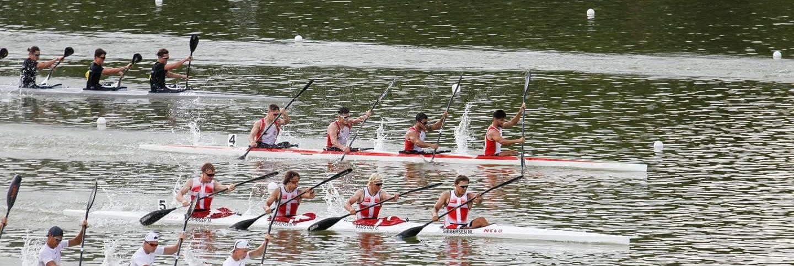
Falkonergårdens Team Danmark afdeling
Kristoffer Nielsen, TD-ansvarlig:
‘..følelsen af at have været med til at gøre en forskel for den enkelte TD-elev - både i hverdagen og i forhold til de mere langsigtede mål’
Frederik Ullerup, TD-ansvarlig:
‘..at hjælpe eleverne i en travl hverdag og være en stabil gennemgående person, de kan komme til med stort og småt’
Fakta om TD afdelingen
430 Team Danmark-elever
17 klasser fordelt på 3-årigt HF og 4-årigt STX
38 forskellige idrætsgrene
Morgentræning tirsdag og torsdag

Slide 4

Falko’s OL-hold Rio 2016
Daværende elever
Amalie Dideriksen 4u (4u), Omnium cykling.
Casper Pedersen 4v, 4000 m cykling holdforfølgelsesløb.
Anna Emilie Møller 3v. 3000 m forhindring
Tidligere studenter fra Falko
Casper Folsach, 4000 m cykling
Rasmus Quaade 4000 m cykling
Casper Mortensen, venstre fløj håndbold
Ole Hesselbjerg 3000 m forhindring
Anders Lie Svømning 4x200 m fri
Jeanette Ottesen Svømning
Pernille Blume Svømning
Sarah Bro Svømning
Søren Dahl Svømning
MEN!
- også mange, mange andre ;-)

Slide 5
Målsætninger Falkonergårdens TD-afdeling
Bedst mulige udvikling i både uddannelse og idræt
Skabe ansvarsfulde, reflekterende og hele unge mennesker
Skabe rammer der giver mulighed for en god og sammenhængende hverdag
Skabe et godt eliteidrætsmiljø med afsæt i skolens værdier

Slide 6
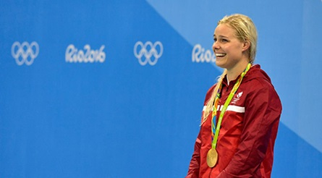
Rammer
Hvad gør vi?
Kultur
Life Skills
Planlægning, vejledning og støtte
Fleksibilitet i forhold til træningslejre, stævner og konkurrencer
Skemafri til morgentræning tirsdag og torsdag
TD-Ekstraundervisning
En særlig kultur på Falkonergården - både blandt lærere, administration og i vores TD-klasser
Tæt samarbejde med klubber, trænere, sportschefer, forbund, forældre.
Indgår i forskellige netværk til udvikling af ‘den dobbelte karriere’

Slide 7
Morgentræning
Volleyball i Frederiksberghallerne
Atletik i Hvidovre
Mange idrætter tilbyder egen morgentræning i klub-/forbundsregi
Desuden:
- selvtræning
- styrketræning
- restitution
Vigtig del af mindsettet bag Team Danmark-ordningen på Falko
Træne flere gange om dagen
Mulighed for ekstra træningspas
Basket i Frederiksberghallerne
Håndbold i Bavnehøjhallen
Fægtning i Frederiksberghallen
Svømning i Bellahøjbadet

Slide 8
Rammer
Hvad gør vi?
Kultur
Life Skills
Planlægning, vejledning og støtte
Fleksibilitet i forhold til træningslejre, stævner og konkurrencer
Skemafri til morgentræning tirsdag og torsdag
TD-Ekstraundervisning
En særlig kultur på Falkonergården - både blandt lærere, administration og i vores TD-klasser
Tæt samarbejde med klubber, trænere, sportschefer, forbund, forældre.
Indgår i forskellige netværk til udvikling af ‘den dobbelte karriere’

Slide 9
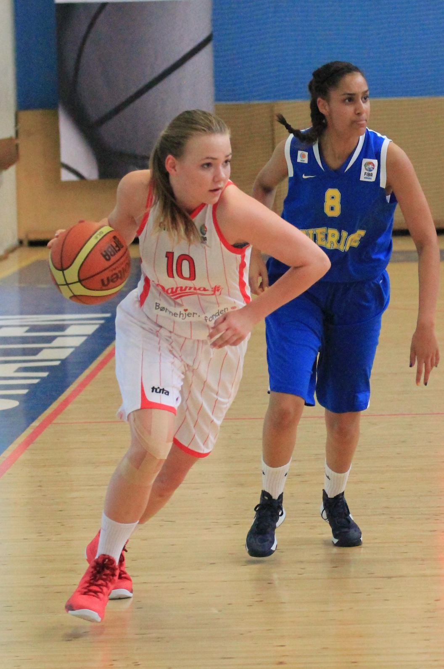
Hverdagen på Falko - elevfortællinger
Johan Price-Pejtersen, 3u
Cykelrytter
Hvem er jeg?
Sportslig baggrund
Skole og sport kombineret
Caroline Fage Martin, 4u
Tidligere basketballspiller
Hvorfor valgte jeg Falko?
Falko-livet før/efter basket
Hverdagen i min klasse i 4.g

Slide 10
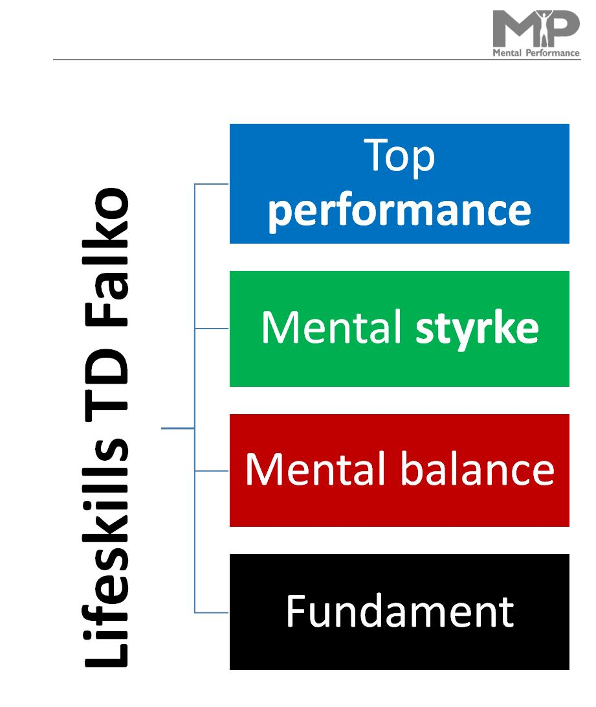
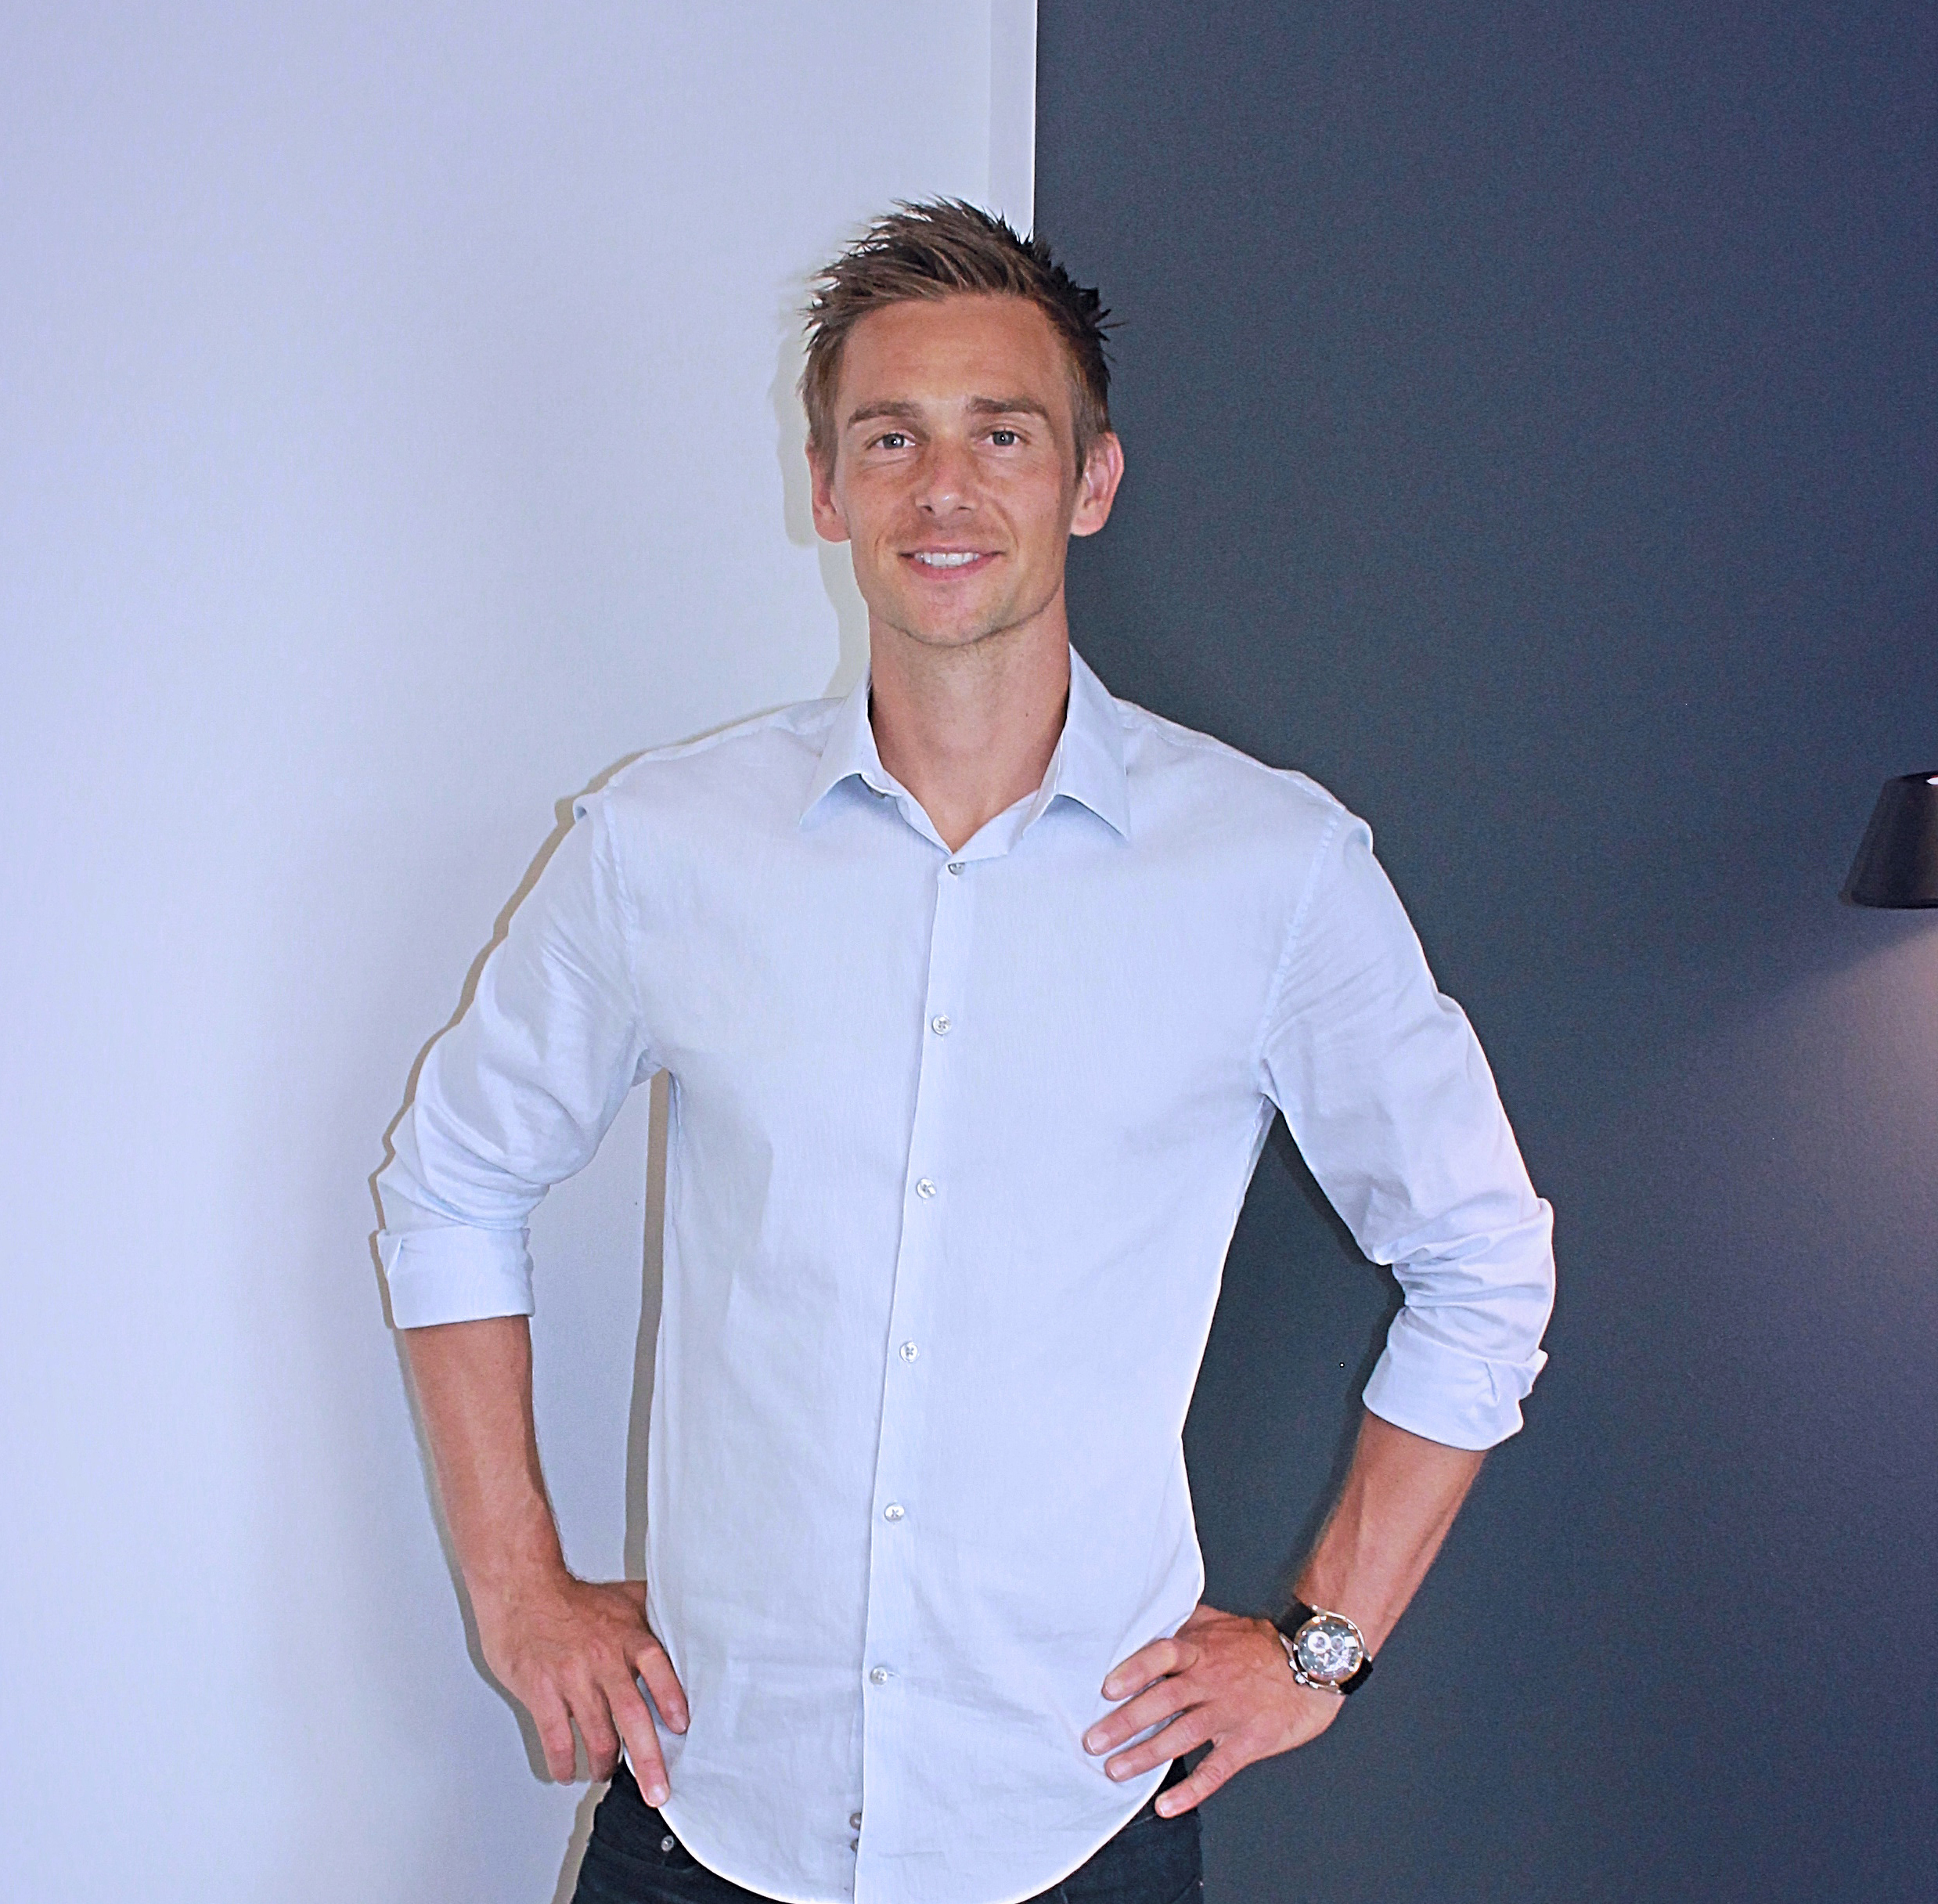
Life Skills
- hvordan bliver jeg den bedste udgave af mig selv?
Morten Bertolt, Mental Performance
3-4 årigt forløb for alle TD-elever

Slide 11
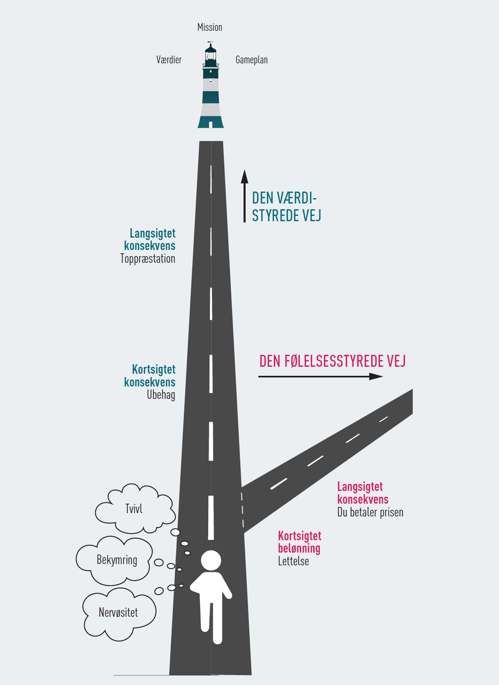
Refleksion
(Selv)bevidsthed
Fokus
Mening

Slide 12
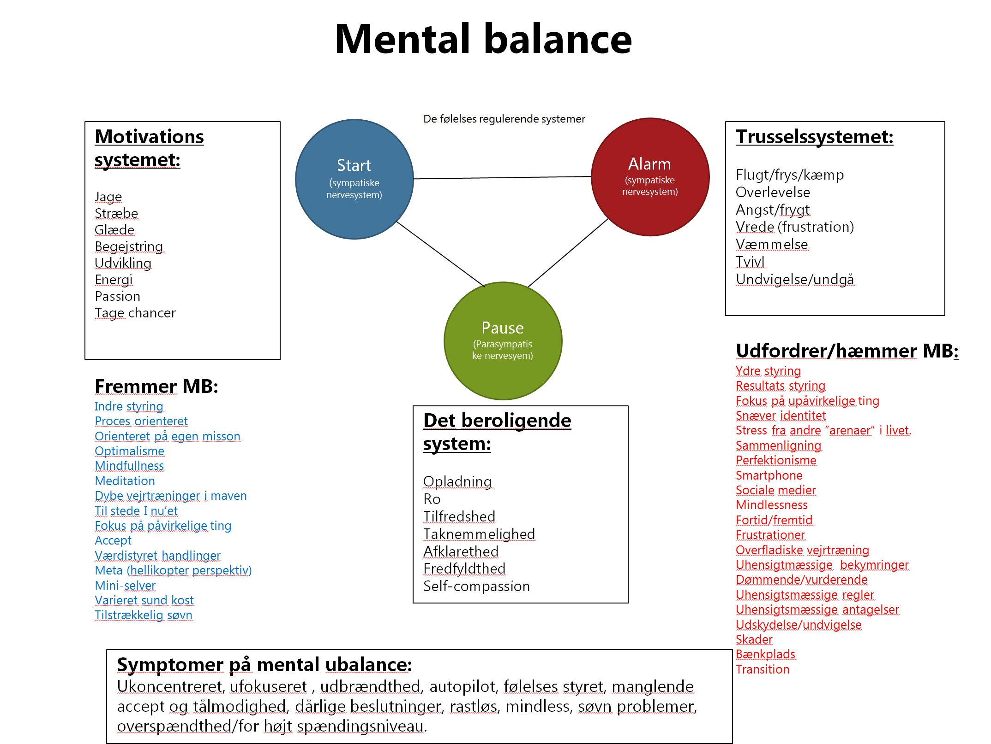

Slide 13
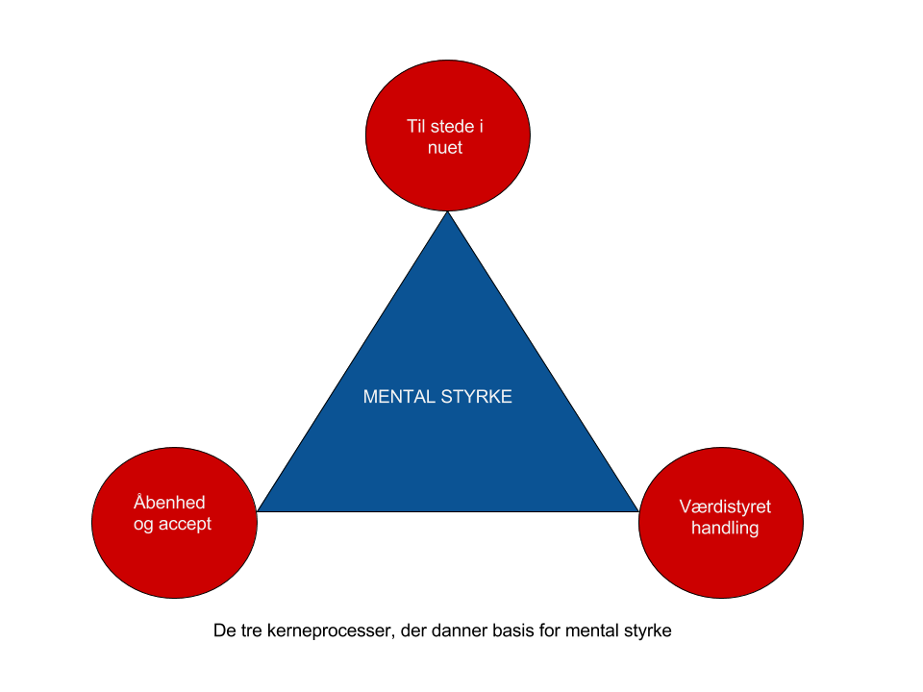

Slide 14
Falko fortalt af elever… indtil 21.15!
Drengesalen
Basketball
Svømning
Tennis
Gymnastik
Karate
Pigesalen
Volley
Fodbold
Atletik
Badminton
Roning og kajak
Hvem er hvem?
BLÅ: HF-TD
GRØNNE: STX-TD Bio-Kemi-Idræt
SORTE: STX-TD Fysik-Matematik
GULE: STX-TD Samf-Engelsk

Slide 15
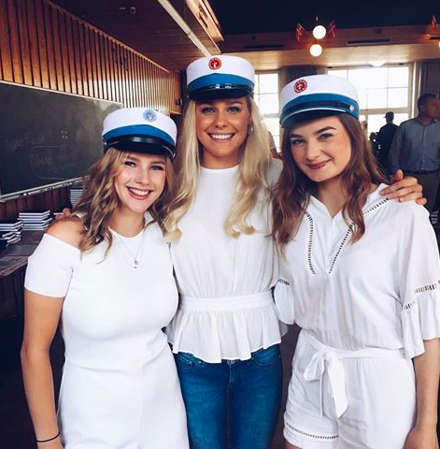
HF-uddannelsen fra 9. klasse - 3 år i hele klasser
mellemlange uddannelser
Fagpakker HF:
Vælges fra 2. hf
Idræt B - psykologi C
eller
Mat B og erhvervsøkonomi c
Mulighed for ‘udvidet fagpakke’ der giver adgang til videregående uddannelser

Slide 16
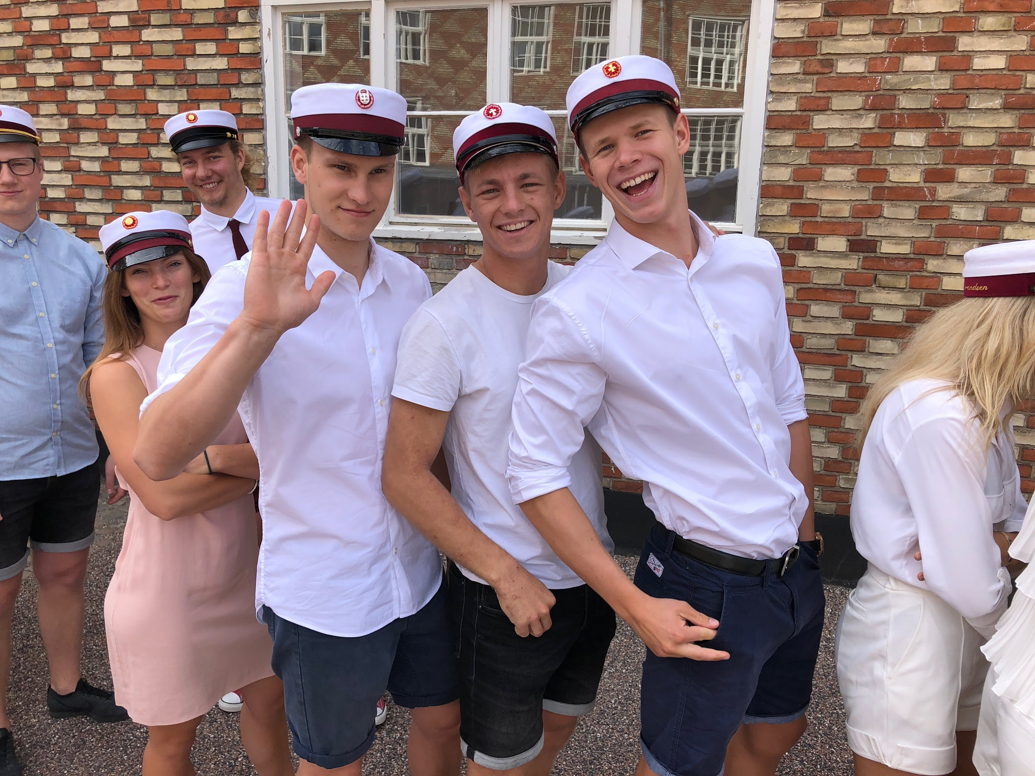
STX-uddannelsen - 4 år - hele klasser
videregående uddannelser
Studieretninger 2019
Naturvidenskabelig studieretning
Biologi A - Kemi B - Idræt B
Naturvidenskabelig studieretning
Matematik A - Fysik B - Kemi B
Samfundsvidenskabelig studieretning
Engelsk A - Samfundsfag A
Fælles grundforløb og nye klasser fra november…

Slide 17
Søg optagelse via www.optagelse.dk
www.falko.dk, se under TD, studieretninger, fag og HF-beskrivelse
www.teamdanmark.dk
Skolebesøg fra midt januar til uge 6 kl 9-14: Skriv til falko@falko.dk
Kontakt os gerne på 38770800
Kristoffer Nielsen: kn@falko.dk
Frederik Ullerup: fm@falko.dk
Information

